Slide 1
Проект «Мой класс и моя школа»
Подготовила
ученица
1 класса
МКОУ Залесовская ООШ
Телятникова Ульяна
Руководитель: Прахт Анастасия Алексеевна

Slide 2
Мой класс и моя первая учительница

Slide 3
Мы на уроке окружающий мир

Slide 5
На уроке технологии

Slide 6
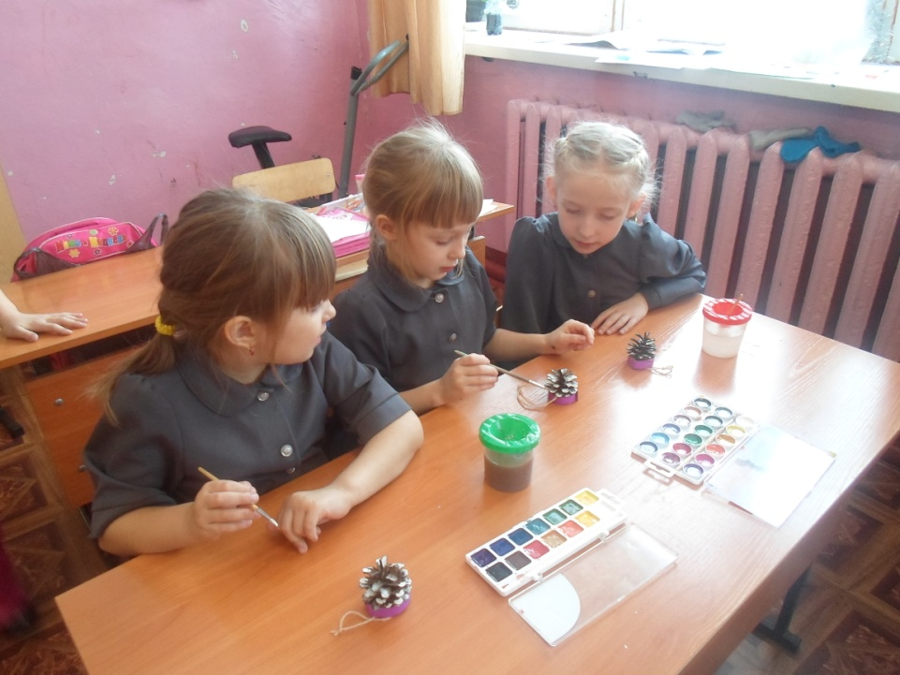
Готовимся к новому году

Slide 7
Новый год, Новый год

Slide 9
Весело на улице зимой!!!

Slide 10
Кормим птиц!

Slide 11
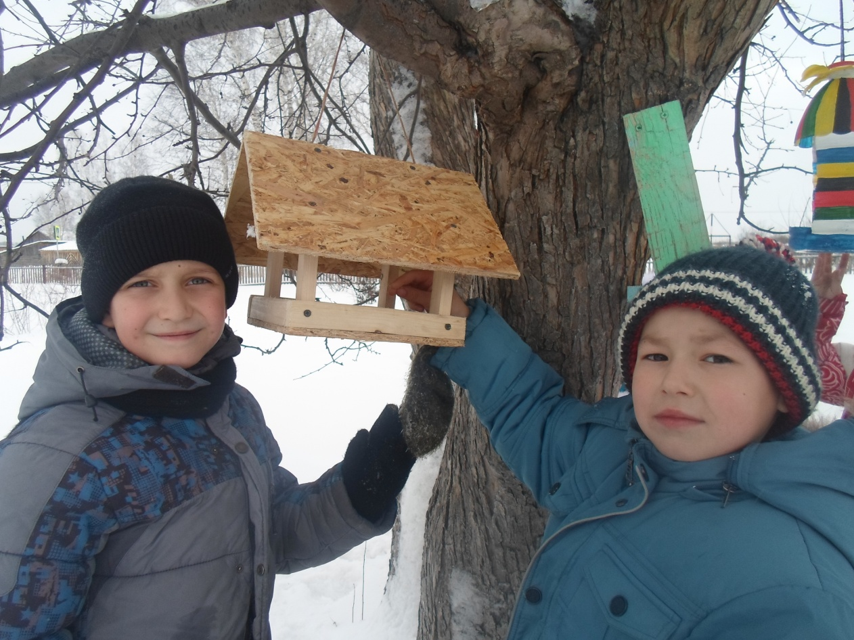

Slide 13
Танцы, танцы, танцы...

Slide 14
Спасибо
за внимание!!!

